Slide 1

Списки

Slide 2
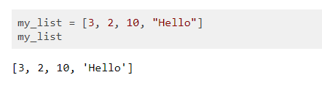
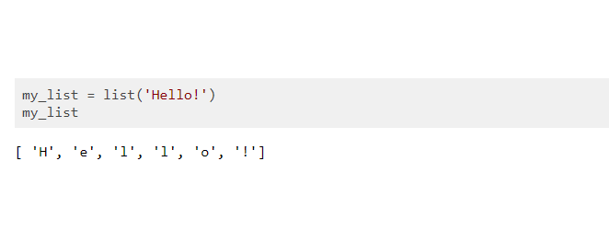
Стандартна структура даних для зберігання кількох елементів в певному порядку в Python називається списком (list)
Створення списку
Створення списку за допомогою конструктора

Slide 3
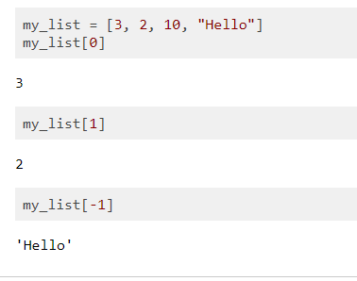
Доступ за індексом

Slide 4
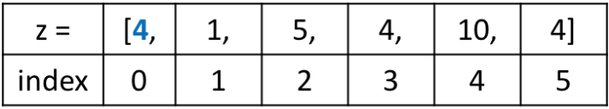
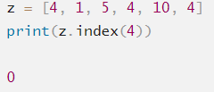
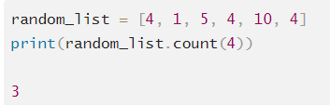
Методи і функції списків python
Метод index повертає положення першого індексу, зі значенням х. У зазначеному нижче коді, він повертає назад 0.
Метод Count
Метод count працює так, як звучить. Він вважає кількість разів, коли значення з'являється в списку.

Slide 5
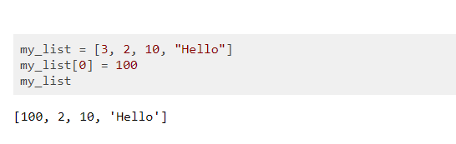
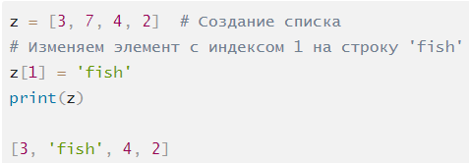

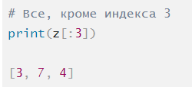
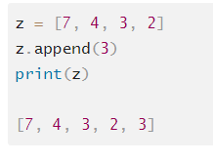

Заміна значення елемента списку ЗРІЗИ (SLICE) СПИСКУ Додавання елемента(Append)
🠊
🠊

Slide 6

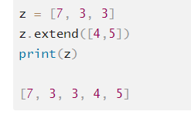
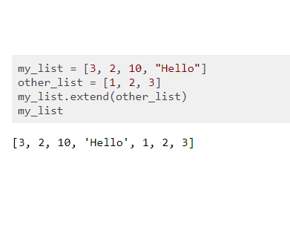

метод Extend
метод Insert
z = [7, 3, 3, 4, 5] z.insert(4, [1, 2])
print(z)
[7, 3, 3, 4, [1, 2], 5]

Slide 7


метод Sort
z = [3, 7, 4, 2]
z.sort()
print(z)
[2, 3, 4, 7]
z.sort(reverse = True) print(z)
[7, 4, 3, 2]
Слід зазначити, що ви також можете відсортувати список рядків від A до Z і навпаки.
names = ['Steve', 'Rachel', 'Michael', 'Adam', 'Jessica', 'Lester'] names.sort()
print(names)
['Adam', 'Jessica', 'Lester', 'Michael', 'Rachel', 'Steve']

Slide 8


метод Remove та pop
Метод pop видаляє елемент в зазначеному індексі. Цей метод також поверне елемент, який був вилучений зі списку. У разі, якщо ви не вказали індекс, він за замовчуванням видалить елемент за останнім індексом.
z = [7, 4, 3, 2, 3] z.remove(2)
print(z)
[7, 4, 3, 3]
z = [7, 4, 3, 3] print(z.pop(1))
print(z)
4
[7, 3, 3]

Slide 9

Кортежі (tuple)

Slide 10

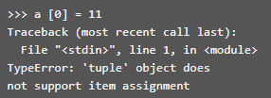
Кортежі (tuple) в Python - це ті ж списки за одним винятком. Кортежі незмінні структури даних. Так само як списки вони можуть складатися з елементів різних типів, перерахованих через кому. Кортежі полягають в круглі, а не квадратні дужки.
Ось що буде якщо поробувати замінити елемент

Slide 11
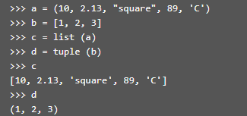
Виникає резонне питання. Навіщо в мову програмування був введений цей тип даних, по-суті представляє собою незмінний список? Справа в тому, що іноді треба захистити список від змін. Перетворити ж кортеж в список, якщо це буде потрібно, як і виконати зворотну операцію легко за допомогою вбудованих в Python функцій list () і tuple ()

Slide 12

Ви можете робити нарізку кортежівОднак, ви не можете сортувати кортеж ! Останні два приклади показують, як створювати кортеж за допомогою ключового слова tuple (яке і перекладається як «кортеж»).

Slide 13

Дякую за увагу!

